Slide 1
Dinamica sistemelor
Modele standard pentru sisteme
1. Ecuatii diferentiale ordinare (ODE)
In special pentru sisteme LTI
2. Functii de transfer
3. Raspuns in frecventa
(aplicabil si pentru sisteme neliniare)
4. Ecuatii de stare

Slide 2
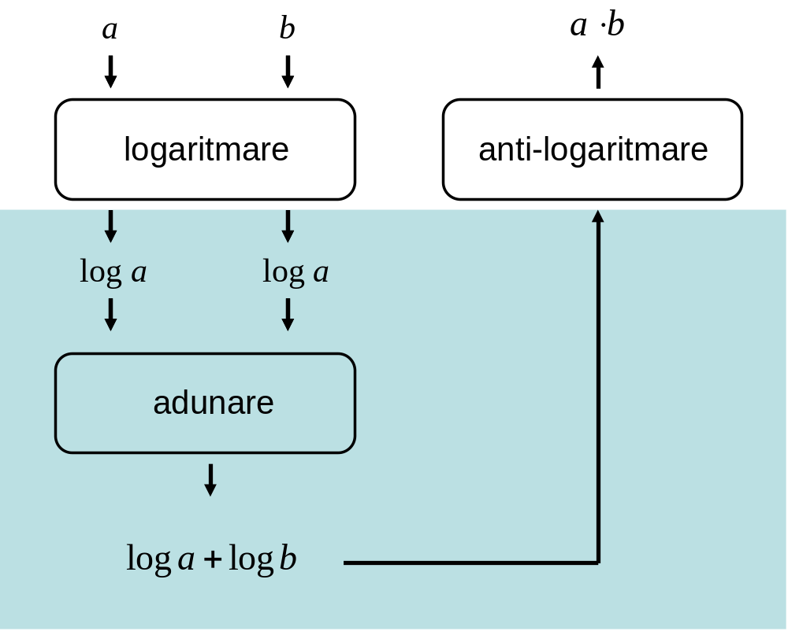
Inmultirea a doua numere utilizind logaritmii

Slide 3
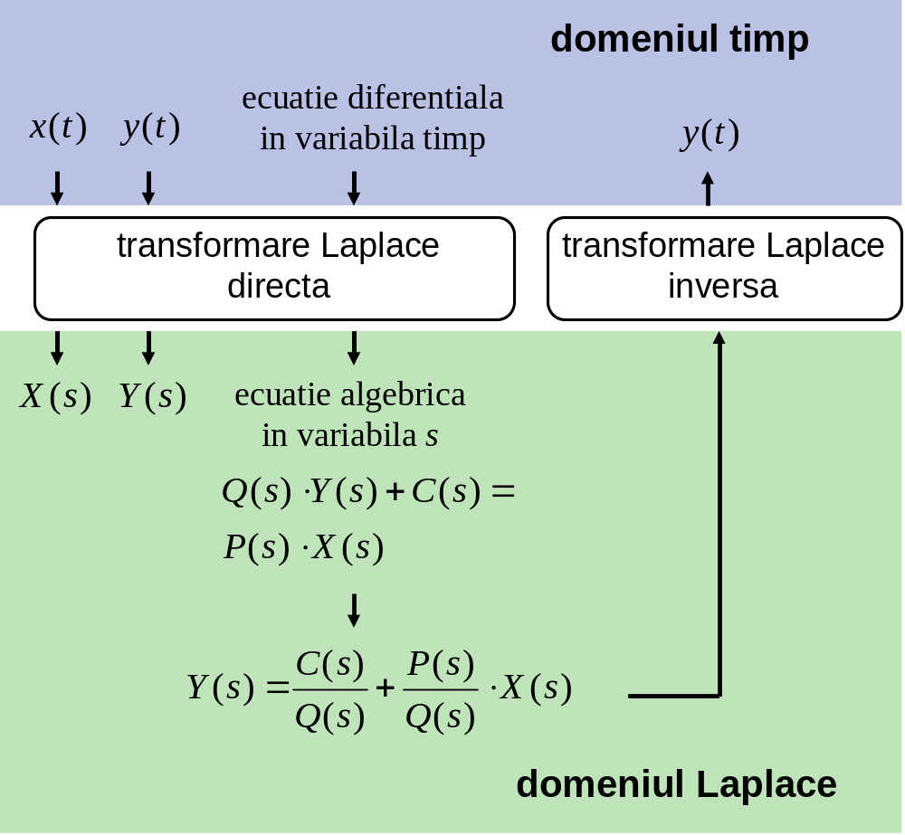
Rezolvarea unei ecuatii diferentiale utilizind transformarea Laplace

Slide 4
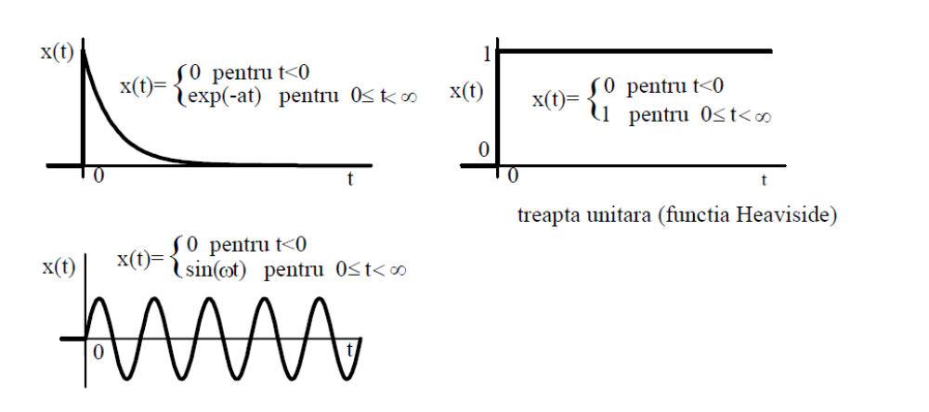
Pentru determinarea raspunsului zero-state (din stare initiala relaxata) – transformarea Laplace.
Se poate obtine, cu transformate Laplace si raspunsul zero-force.
Trecerea de la semnalele – functii de timp la functii complexe de variabila complexa
Toate semnalele sunt presupuse nule pentru t<0 semnale cauzale
Exemple: impulsul Dirac, functia treapta, sinus cauzal, exponentiala cauzala

Slide 5
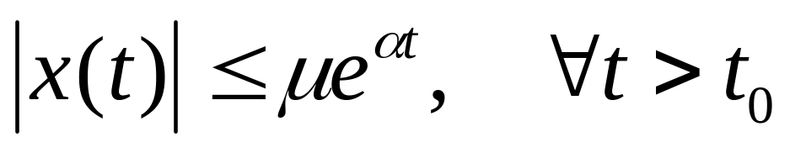
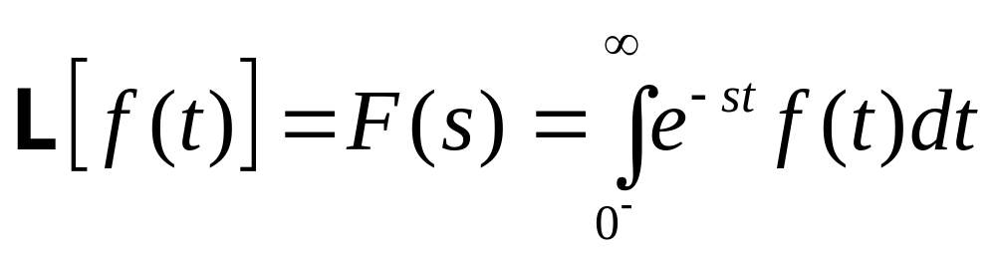
Definirea transformarii Laplace
Fie semnalul f(t) ; t si f(t) sunt reprezentate prin numere reale !
Semnalul f(t) este cauzal (nul la t<0) cu numar finit de discontinuitati si, in plus, exista numerele reale μ si σ₁ astfel incit
Putem defini o functie complexa de variabila complexa, numita imaginea Laplace a semnalului f(t) prin integrala
Limita inferioara 0⁻ arata ca integrala trebuie sa includa si o eventuala discontinuitatea in t=0 (cum este impulsul Dirac).
Functia F(s) este complexa, pentru fiecare punct s din planul complex corespunde un numar complex – valoarea functiei.

Slide 6
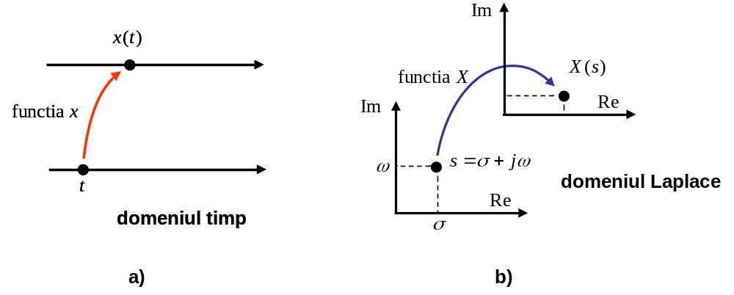
Funcţia originală în domeniul timp şi transformata ei Laplace.

Slide 7
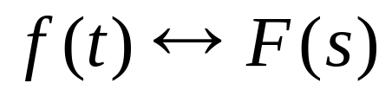
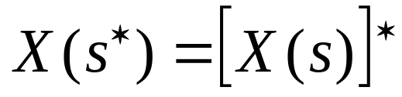
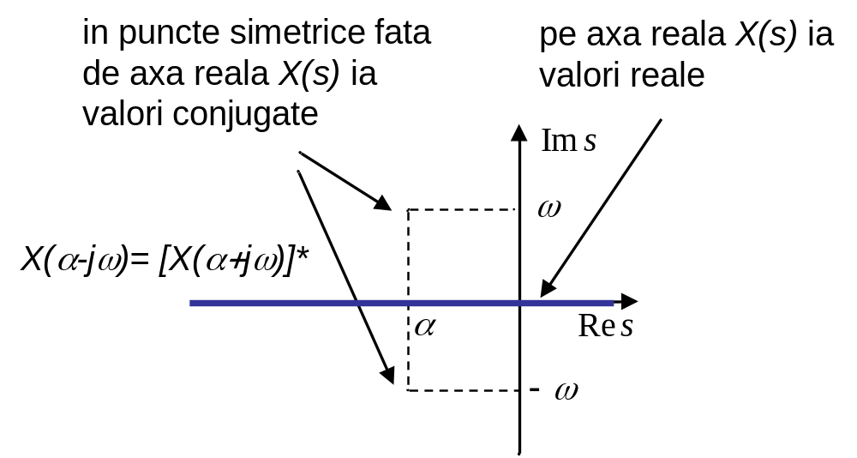
Deoarece exponentul trebuie sa fie adimensional, variabila complexa s are dimensiune de frecventa si este numita frecventa complexa (sau variabila Laplace).
Transformarea Laplace este inversabila, putem calcula semnalul f(t) pornind de la imaginea sa Laplace F(s).
f(t) si F(s) formeaza o pereche Laplace
Pentru ca x(t) e real
Imaginea Laplace a unui semnal real ia valori reale pe axa reală a planului complex si valori conjugate în puncte simetrice fată de această axă.

Slide 8
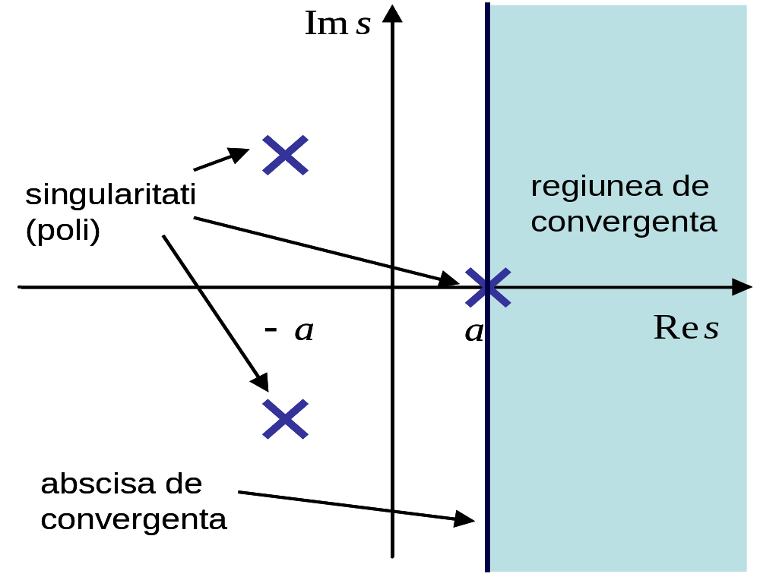
Limita de integrare superioara este infinita, integrala este improprie
Chiar dacă semnalul îndeplineşte condiţiile enunţate anterior, integrala nu este convergentă pentru orice valoare a variabilei complexe
Exista un domeniu de convergenta pentru integrala, situat in dreapta unei aabscise de convergenta

Slide 9
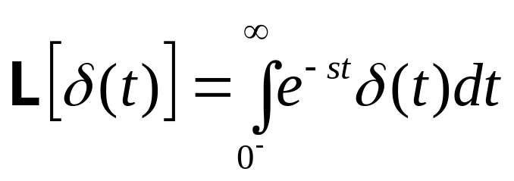
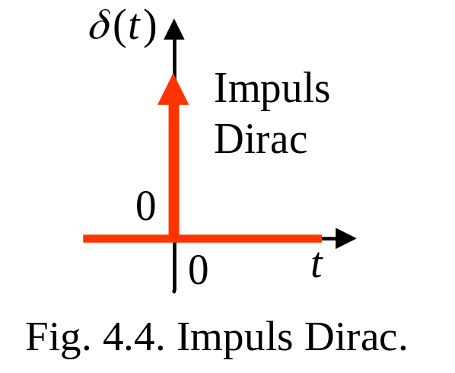
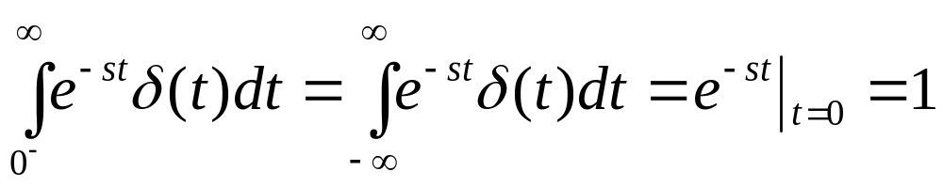
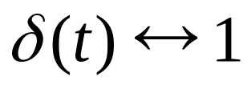
Exemple
1. Imaginea Laplace a impulsului Dirac ?
Utilizam proprietatile impulsului Dirac

Slide 10
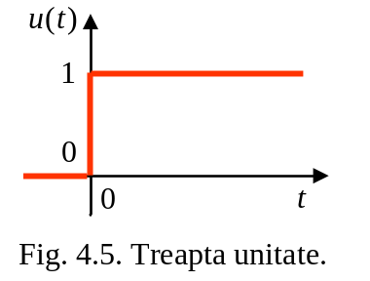
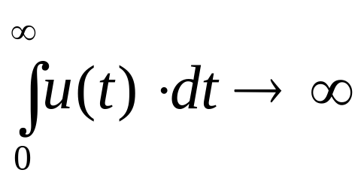
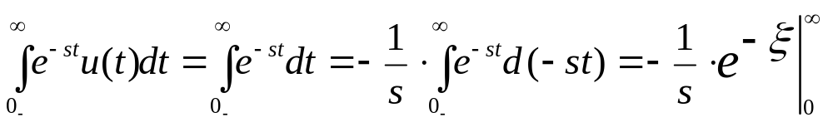
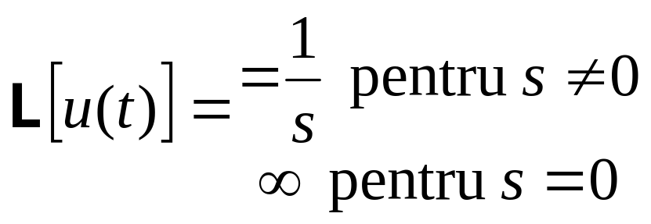
2. Imaginea Laplace a functiei treapta ?
Desi integrala din modulul functiei diverge
conditiile de existenta a transformatei Laplace sunt indeplinite.
Astfel, pentru orice numar complex s cu partea reala pozitiva obtinem
integrala este comvergenta pentru Res>0

Slide 11
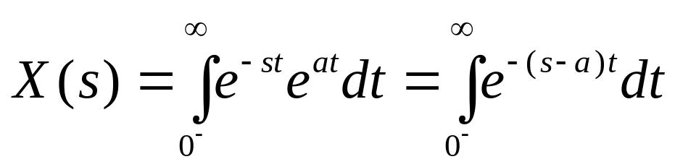
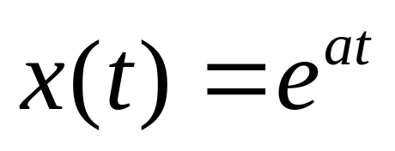
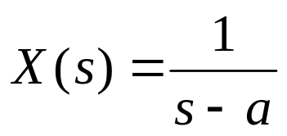
convergenta aici
divergenta aici
Prelungirea analitica

Slide 12
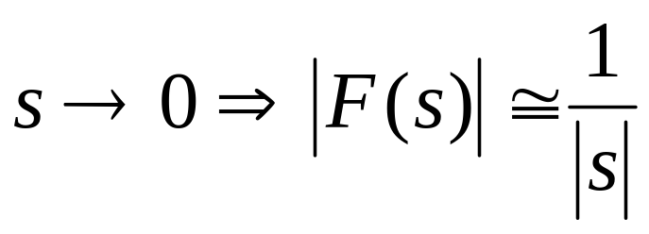
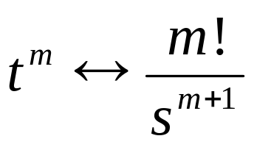
Putem prelungi analitic functia in tot planul complex. La s=0 (in originea planului complex) imaginea Laplace are o singularitate de tip pol.
3. Imaginea Laplace a semnalului f(t)=t^{m}?
Desi semnalul creste nemarginit cu cresterea timpului, are transformata Laplace
Imaginea sa Laplace are in originea planului complex m+1 poli suprapusi.

Slide 13
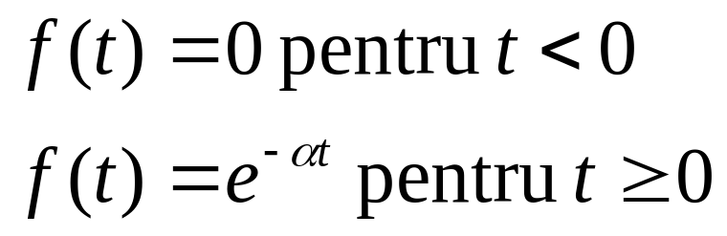
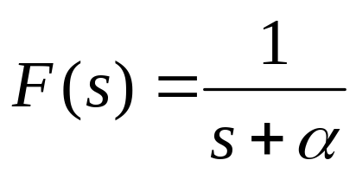
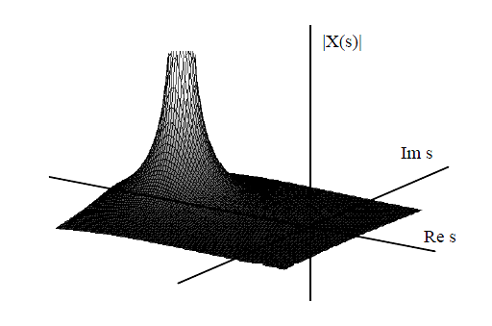
4. Exponentiala cauzala
are imaginea Laplace
Imaginea Laplace are o singularitate de tip pol, pe axa reala la s=-α.

Slide 14
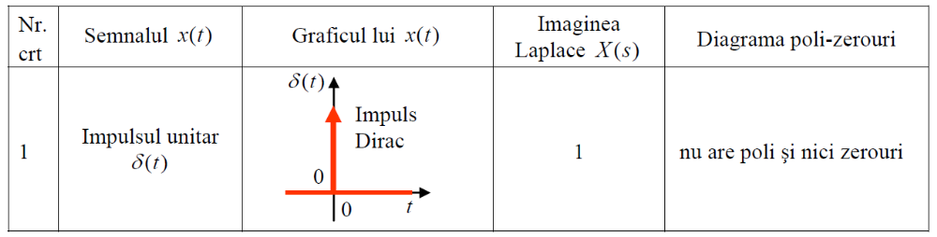
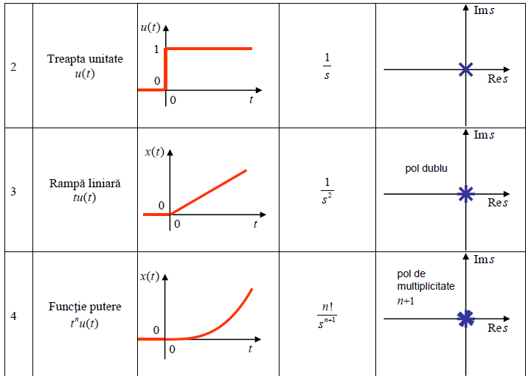

Slide 15
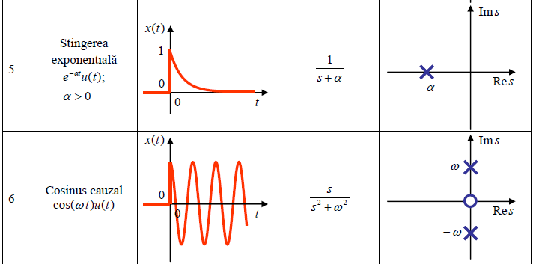
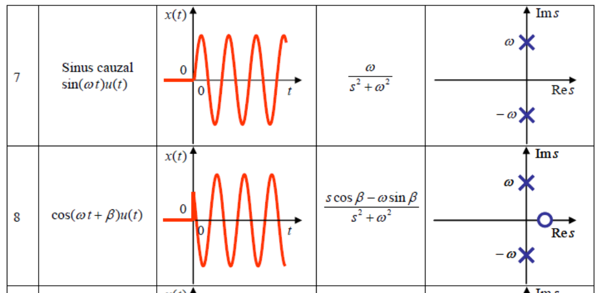

Slide 16
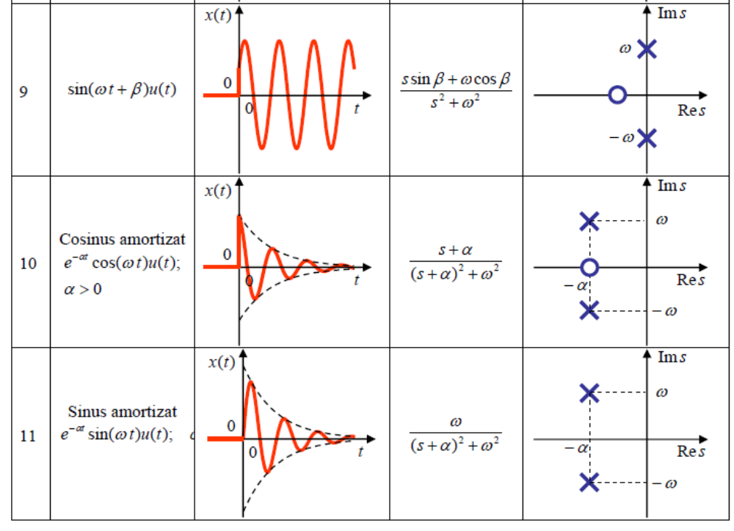
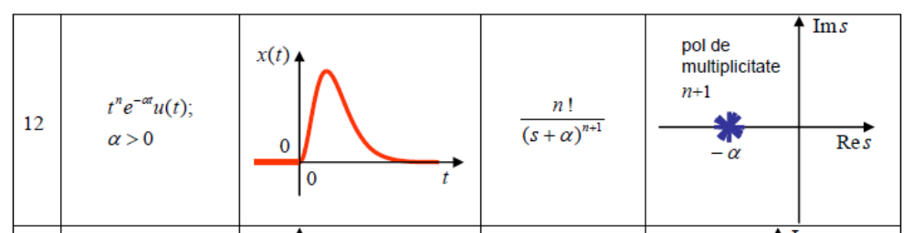

Slide 17
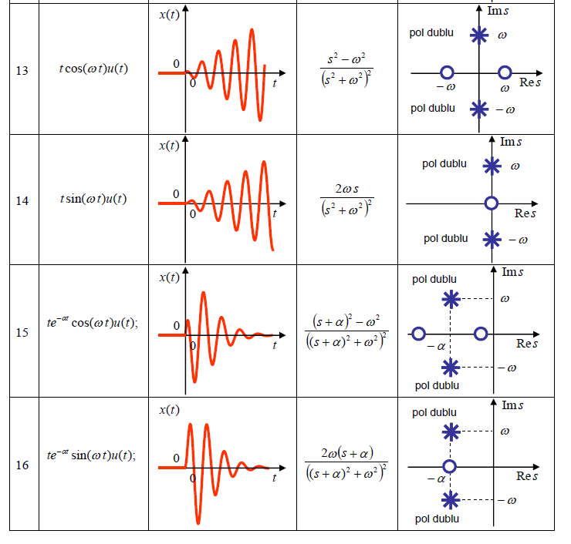

Slide 18
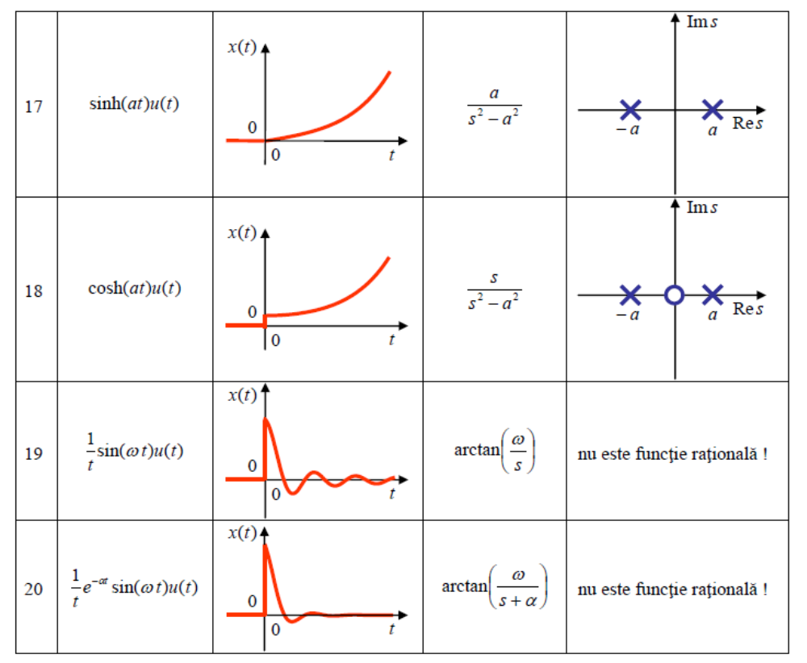

Slide 19
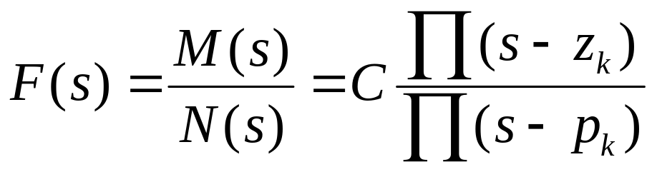
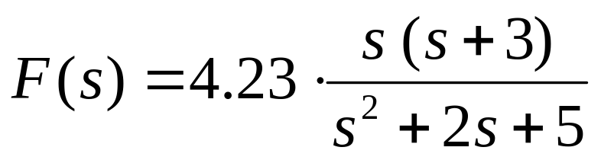
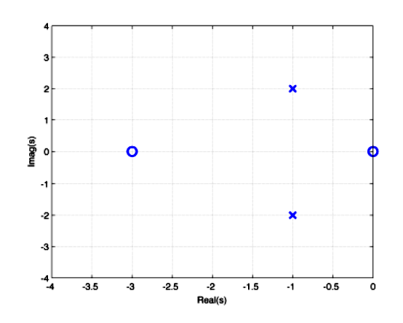
In teoria controlului cel mai adesea F(s) este un raport de doua polinoame cu coeficienti reali.
Radacinile numaratorului – zerourile lui F(s). Radacinile numitorului – polii lui F(s). Polinoamele pot fi scrise factorizat
Cu exceptia constantei multiplicative, functia F(s) este determinata de harta poli-zerouri

Slide 20
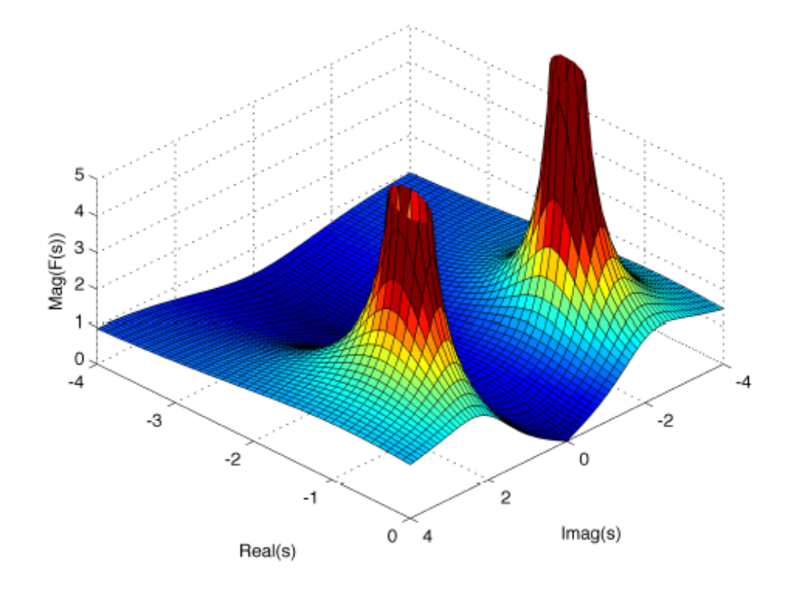
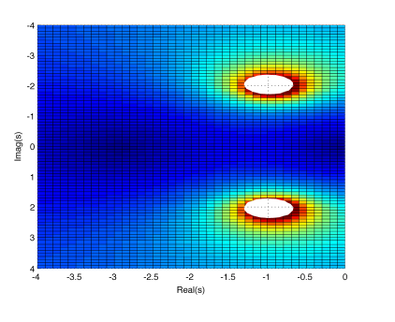
La pozitiile unde sunt polii modulul lui F(s) face explozie, la pozitiile unde sunt zerourile modulul lui F(s) devine zero.

Slide 21
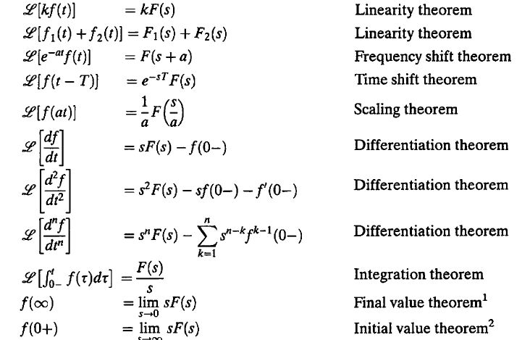
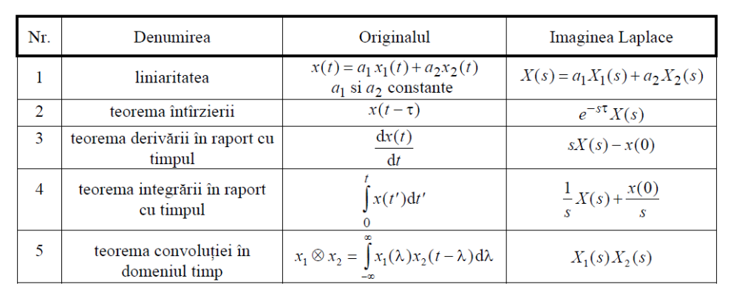
Proprietati ale transformatei Laplace

Slide 22
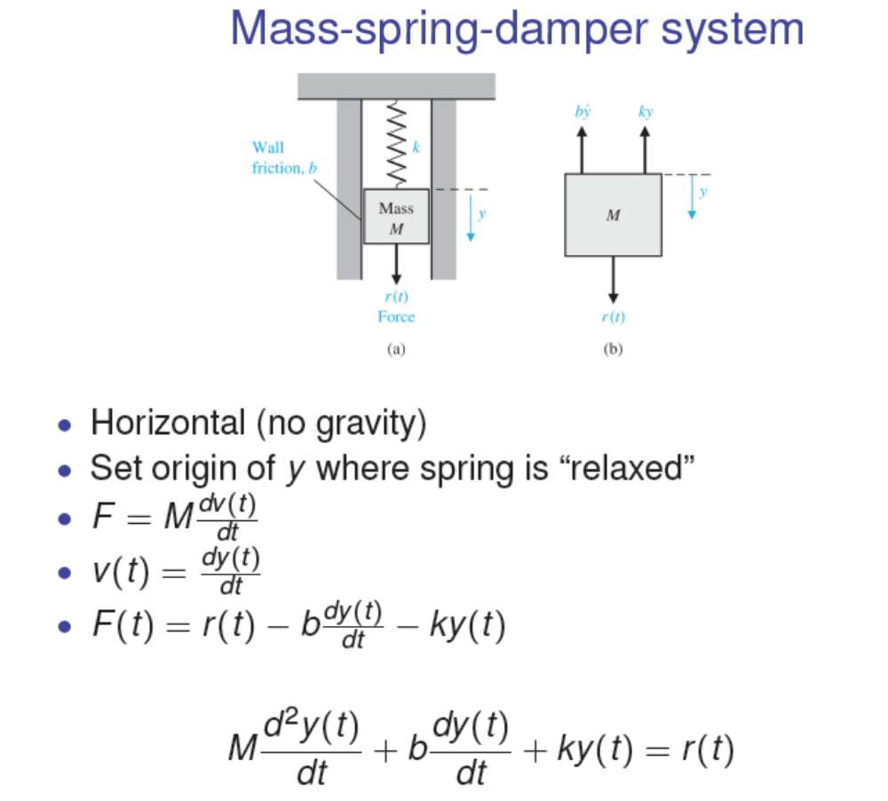
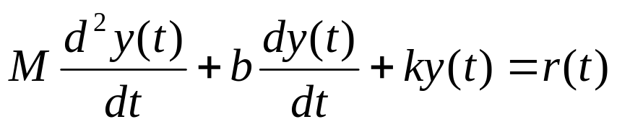
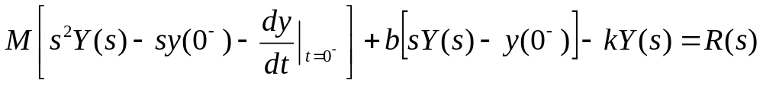
Utilizarea transformarii Laplace in rezolvarea ecuatiilor diferentiale
Ambii membri ai ecuatiei sunt functii de timp. Le aplicam transformarea Laplace si utilizam proprietatile de liniaritate si derivare la variabila t

Slide 23
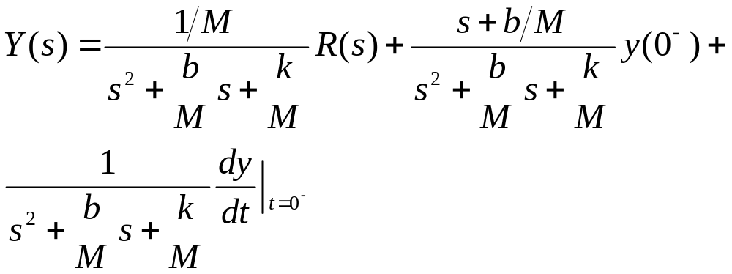
Raspunsul zero-force – ultimii doi termeni
Raspunsul zero-state – primul termen
Pentru aflarea functiei y(t) imaginile Laplace trebuie inversate !
Aminam discutarea inversarii Laplace.

Slide 24
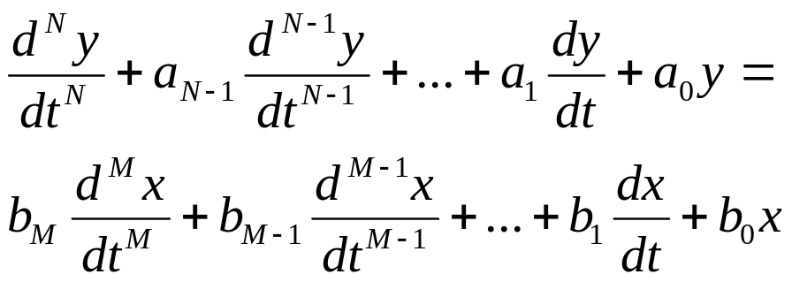
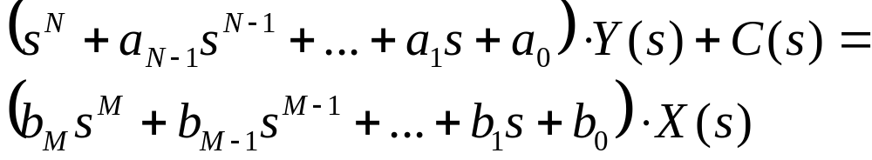
Cazul general

Slide 25
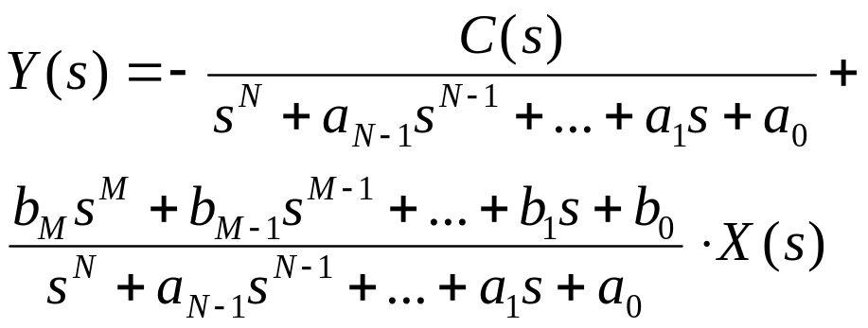
Cazul general
C(s) este un polinom in s de grad cu coeficienti ce depind de
y(0-) si derivatele la 0- pina la ordinul N-1
De aceea starea initiala este definita de aceste N valori !
Stare initiala relaxata – C(s) identic nul !
raspunsul liber (zero force)
raspunsul fortat (din stare nula)

Slide 26
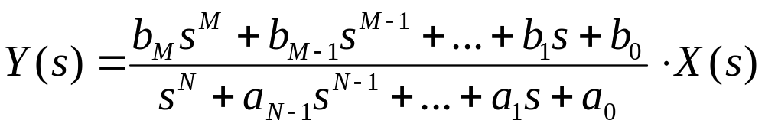
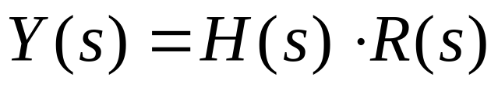
Consideram numai raspunsul fortat, zero-state, cu C(s) identic nul.
Avem o relatie foarte simpla intrare-iesire
H(s) – functie de transfer = imaginea Laplace a iesirii impartita la imaginea Laplace a intrarii in conditiile in care sistemul este initial in stare relaxata !
Functia de transfer este o generalizare a amplificarii definita in electronica

Slide 27



Slide 28



Legatura cu modelarea prin produs de convolutie
Proprietate a transformatei Laplace – produsului de convolutie in domeniul timp ii corespunde produsul obisnuit in domeniul s.
Functia de transfer este imaginea Laplace a raspunsului la impuls !
El poate fi calculat din H(s) prin inversare Laplace.

Slide 29



Calcularea functiei de transfer din ecuatia diferentiala
Pentru conditii initiale relaxate

Slide 30

Functia de transfer este un raport de polinoame in s.
Polii functiei de transfer sunt, de fapt, radacinile ecuatiei caracteristice a sistemului (polii sistemului).

Slide 31



Functia de transfer este un raport de polinoame in s. Pina la o constanta multiplicativa ea este determinata unic de pozitia zerourilor si a polilor sai.
Aceasta afirmatie este valabila doar pentru sisteme LTI cu parametri concentrati.
Gradul numitorului e mai mare sau egal decit al numaratorului.
Sistemele LTI cu parametri distribuiti nu sunt descrise de ecuatii diferentiale ordinare (ODE) ci de ecuatii cu derivate partiale (PDE).
Functie de transfer a unui sistem LTI cu parametri distribuiti (linie de intirziere):

Slide 32




Slide 33




Slide 34
Scheme bloc
Sisteme legate in cascada
ecuatia
diferentiala 1
ecuatia
diferentiala 2
ecuatia
diferentiala 3
Nu exista o reteta generala pentru obtinerea ecuatiei diferentiale 3.

Slide 35

Scheme bloc
Sisteme legate in cascada
h₁(t)
h₂(t)
(h₁ h₂) (t)
Efectuarea produsului de convolutie este laborioasa.

Slide 36
Scheme bloc
Sisteme legate in cascada
H₁(s)
H₂(s)
H₁ (s) H₂ (s)
Inmultirea obisnuita a doua functii este o operatie simpla, mai ales ca acestea sunt rapoarte de polinoame. Polii produsului se obtin prin reuniunea polilor functiilor factori. Zerourile produsului se obtin prin reuniunea zerourilor functiilor factori.

Slide 37

Reducerea schemelor bloc

